Slide 1
工匠与城市化
科技文明通论第七讲
上海辰山植物园高级工程师 刘夙

Slide 2
工业革命的传统划分
第一次工业革命
蒸汽技术革命
英国
第二次工业革命
电力技术革命
美国和欧洲国家
第三次工业革命
核能、电子计算机、空间技术、生物工程
美国

Slide 3
科学 vs 技术
 | 技术 | 科学
核心问题 | 怎么做（how to do） | 怎么知道（how to know）
主要衡量标准 | 是否更有效地达到了目的 | 是否把知识组织成统一合理的体系
从事者 | 工程师 | 科学家
彼此关系 | ●在多数古代文明国家，科学附庸于技术（科为技用） ●古希腊首次（也是唯一一次）出现了纯粹的科学（科技分离） ●文艺复兴之后科学逐渐和技术结合 ●19世纪开始紧密结合（科技共进）
极端形式 | 国防工程和国防思维 | 古希腊科学研究及其思维

Slide 4
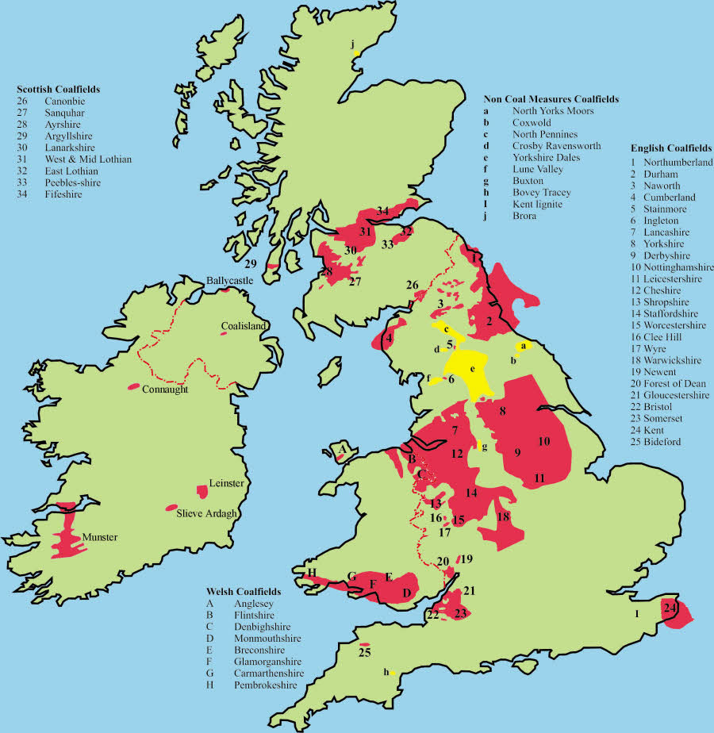
第一次工业革命
第二次能源革命——煤的利用

Slide 5
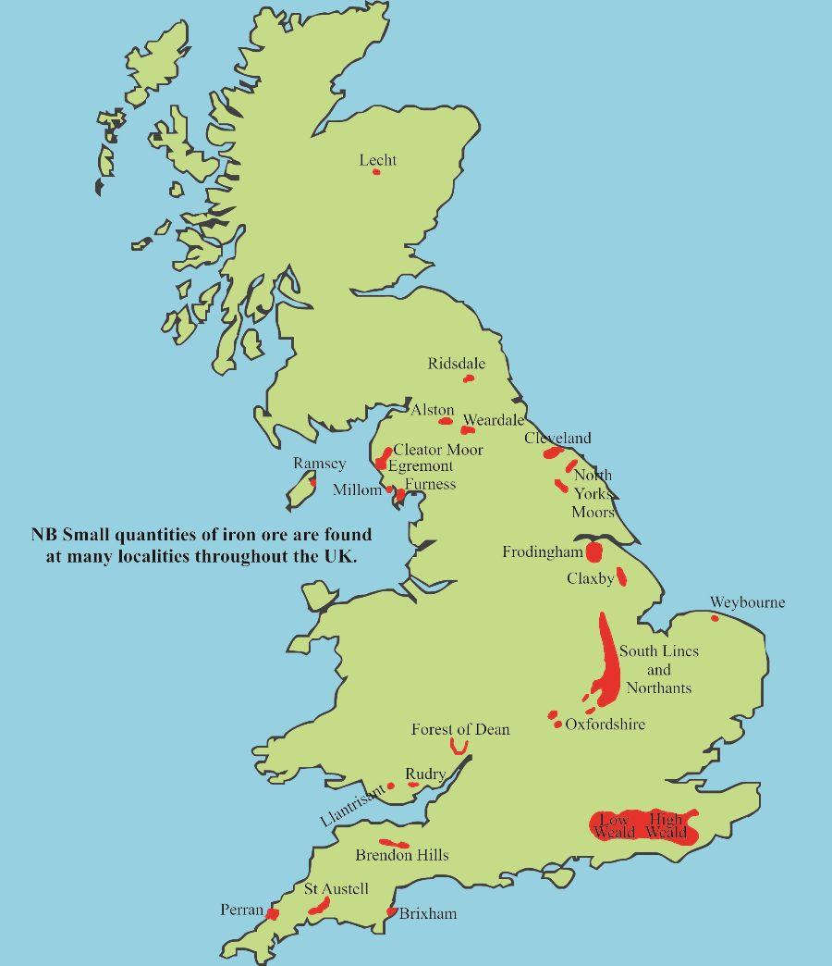
第一次工业革命
英国铁矿分布

Slide 6
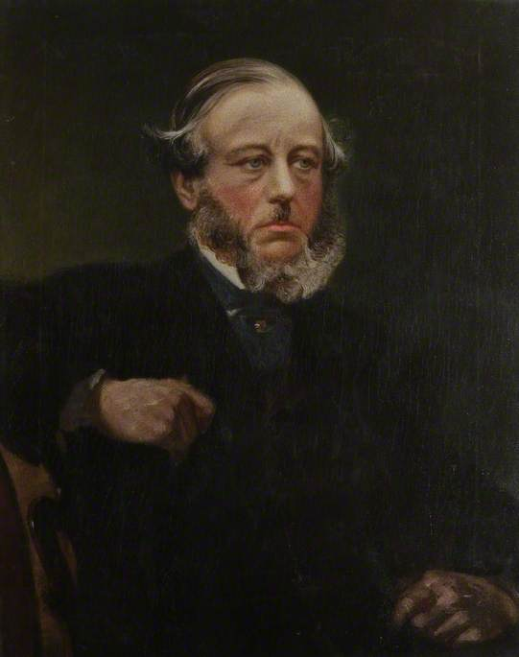
第一次工业革命
Abraham Darby I (1678–1717)
1709年发明焦炭炼铁
什罗普郡人，与达尔文是同乡
祖上有一点贵族血统，但父亲是自耕农
早年是伯明翰麦芽糖厂学徒
学徒期满之后到布里斯托尔卖铜锅和铸铁锅

Slide 7

第一次工业革命
Benjamin Huntsman (1704–1776)
1750年发明坩埚炼钢法

Slide 8
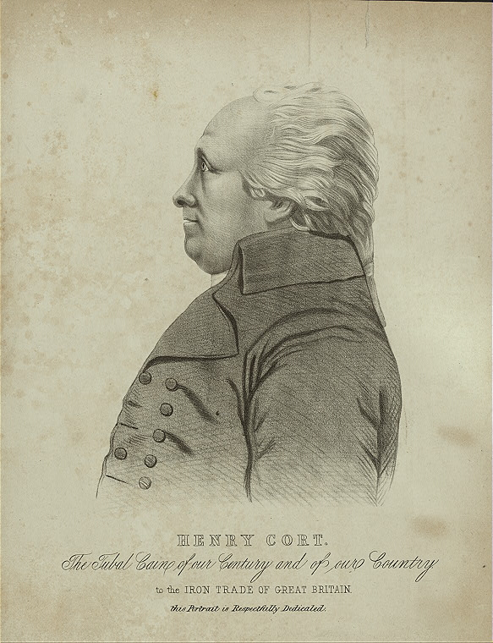
第一次工业革命
Henry Cort (1741?–1800)
1784年发明搅炼法（类似中国古代的“炒钢法”）

Slide 9
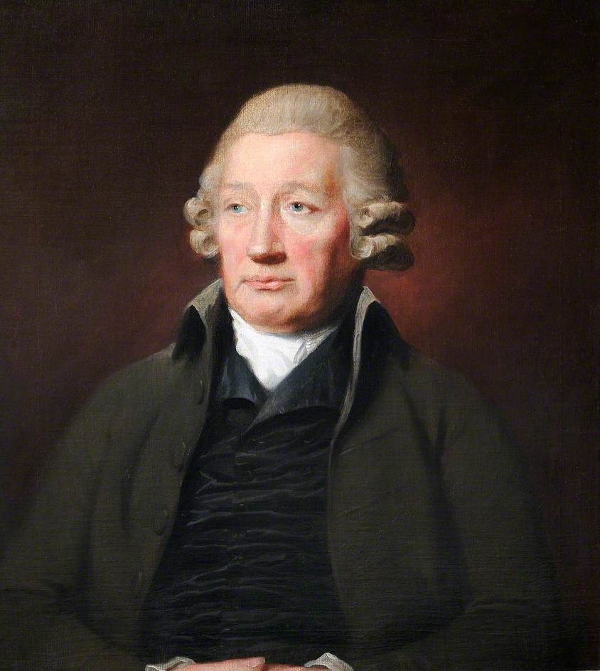
第一次工业革命
John “Iron-Mad” Wilkinson (1728–1808)
1779年发明铁桥
1798年发明铁船

Slide 10
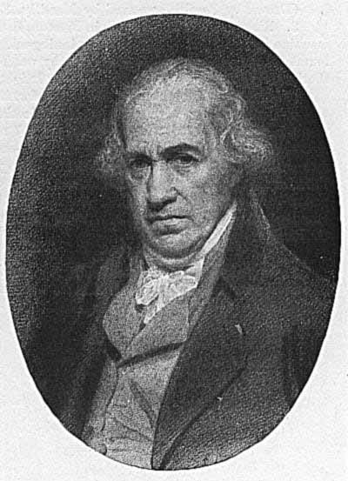
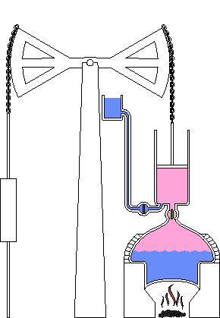
第一次工业革命
Thomas Newcomen (1664–1729)
1712年发明第一台实用的蒸汽机

Slide 11
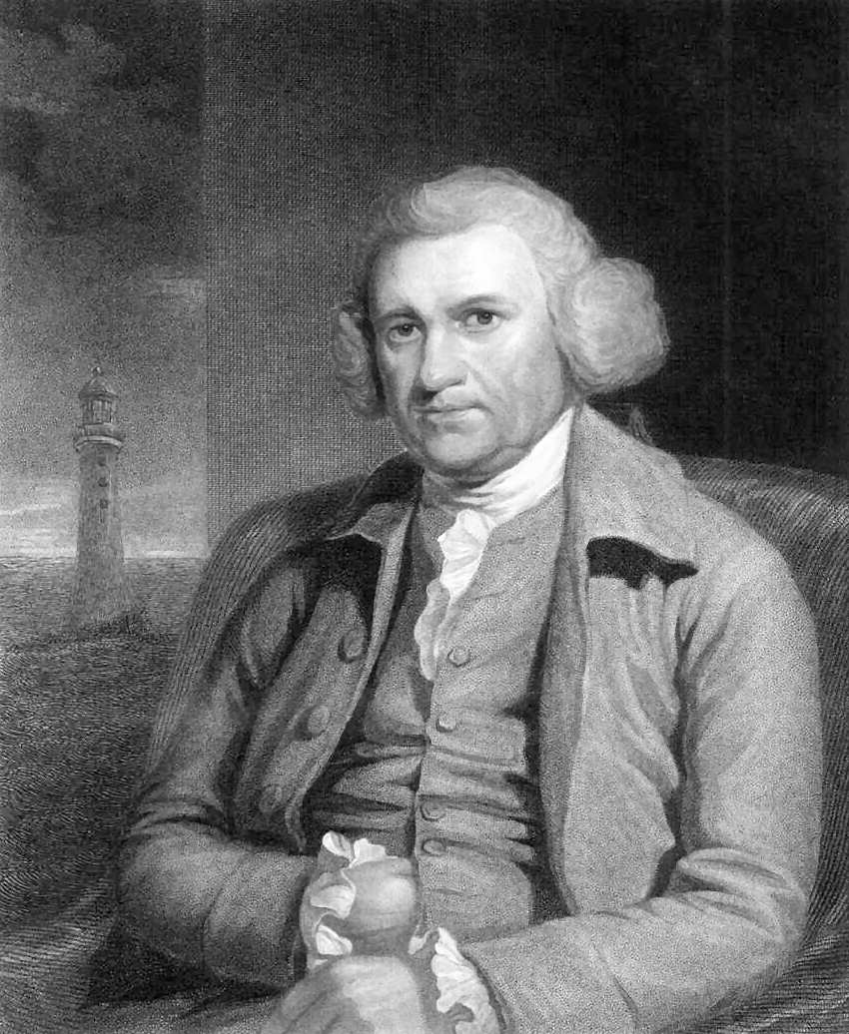
第一次工业革命
John Smeaton (1724–1792)
对纽科门蒸汽机做了改进

Slide 12
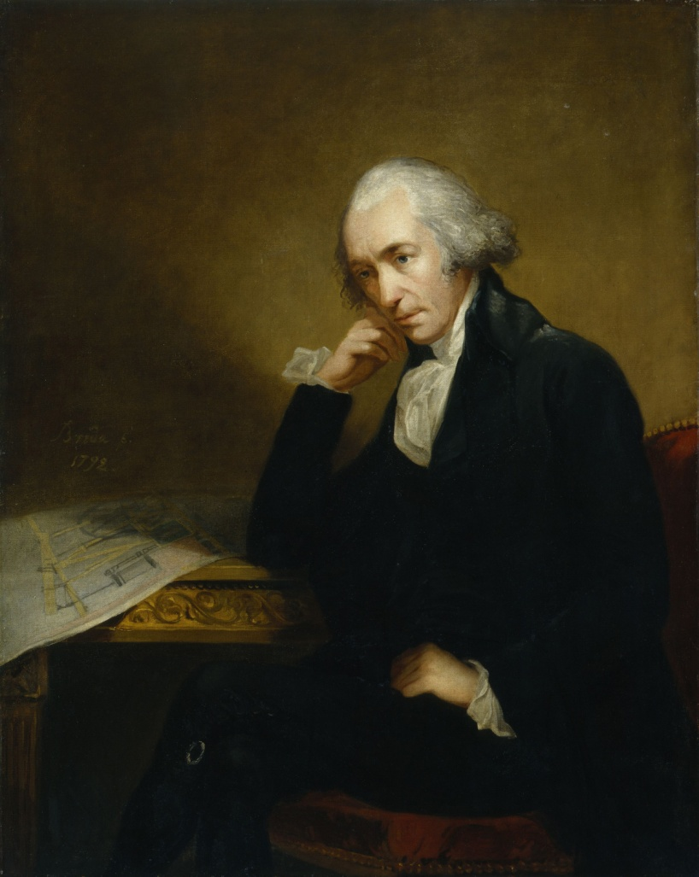
第一次工业革命
James Watt (1736–1819)
1765年发明高效率的瓦特蒸汽机

Slide 13
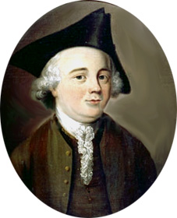
第一次工业革命
John Kay (1704–1779?)
1733年发明“飞梭”织布技术
皮棉
纱线
棉布

Slide 14
第一次工业革命
John Wyatt (1700–1766)
1738年发明新纺纱机
皮棉
纱线
棉布

Slide 15
第一次工业革命
James Hargreaves (1720–1778)
1765年发明“珍妮”纺纱机
皮棉
纱线
棉布

Slide 16
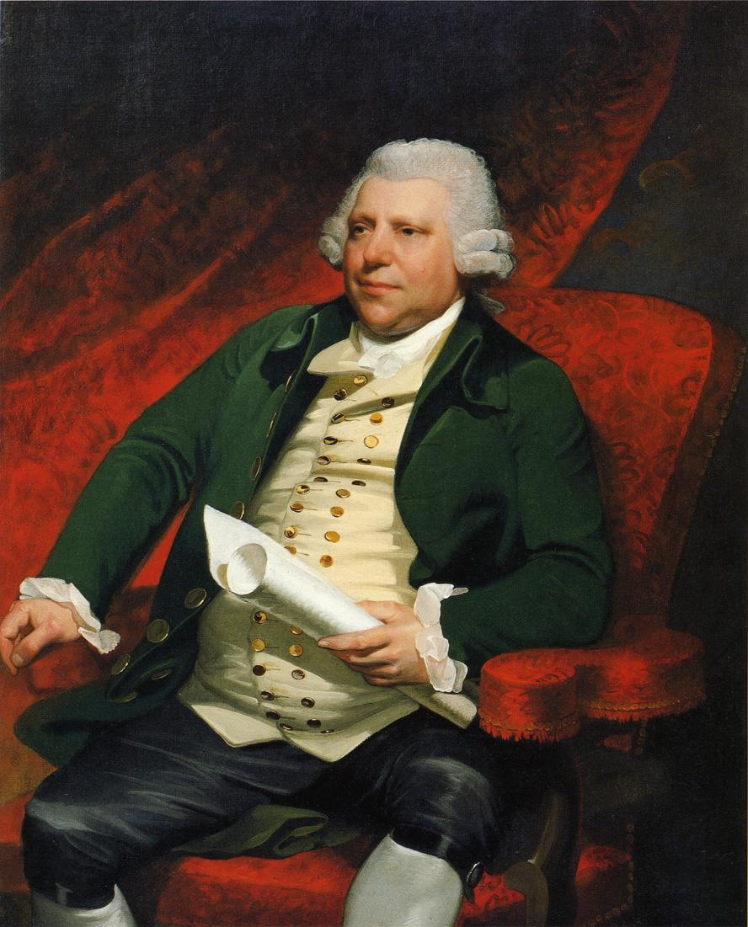
第一次工业革命
Richard Arkwright (1732–1792)
1768年“发明”水力纺纱机
皮棉
纱线
棉布

Slide 17
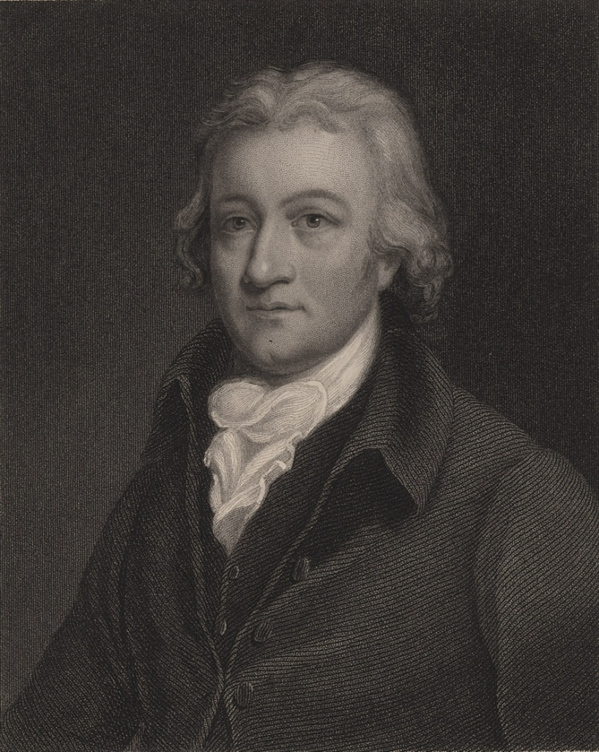
第一次工业革命
Edmund Cartwright (1743–1823)
1785年发明水力织布机
皮棉
纱线
棉布

Slide 18
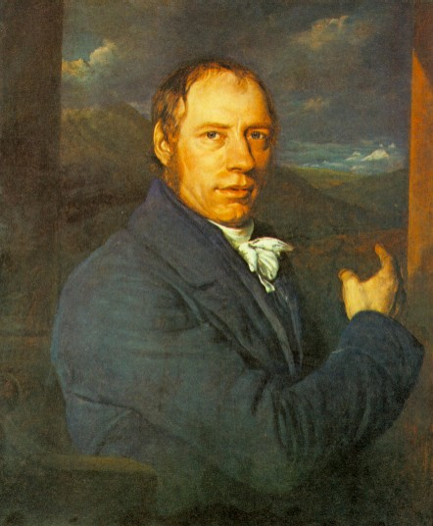
第一次工业革命
Richard Trevithick (1771–1833)
1800年发明小型蒸汽机

Slide 19
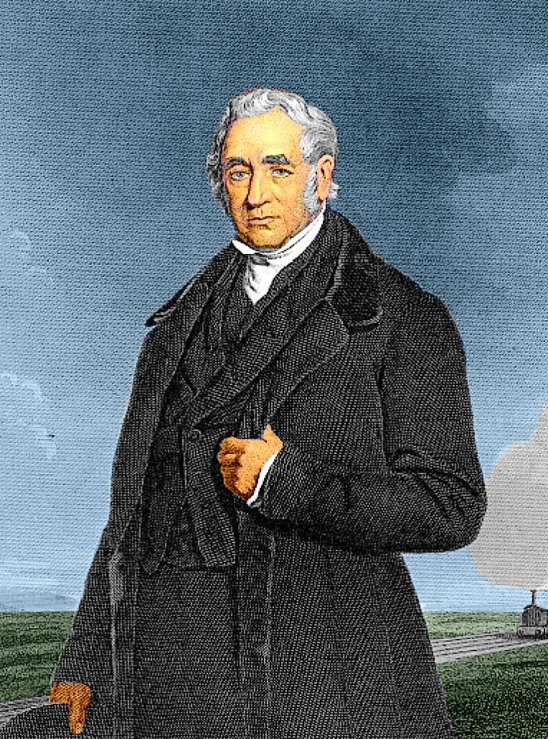
第一次工业革命
George Stephenson (1781–1848)
1814年发明蒸汽机车
1825年第一条公共铁路（斯托克顿－达林顿铁路）竣工

Slide 20
第一次工业革命
动力 | 冶铁 | 纺织 | 运输
1712：纽科门蒸汽机 1765：瓦特蒸汽机 1800：小型蒸汽机 | 1709：焦炭炼铁 1750：坩埚炼钢 1784：搅炼法 | 1733：飞梭 1738：新纺纱机 1765：珍妮纺纱机 1768：水力纺纱机 1785：水力织布机 | 1779：铁桥 1798：铁船 1814：蒸汽机车
技术包（technical package）

Slide 21
为什么是英国？
英法百年战争，英国放弃对欧陆的经营
取代西班牙和荷兰成为海上霸主
农业技术发展，采用诺福克轮作制

Slide 22
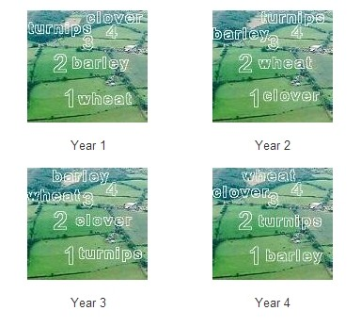
诺福克轮作制

Slide 23
为什么是英国？
英法百年战争，英国放弃对欧陆的经营
取代西班牙和荷兰成为海上霸主
农业技术发展，采用诺福克轮作制
“圈地运动”
资本主义兴起
1624年制定第一个专利法
人口增长，出现人口危机和生态危机

Slide 24
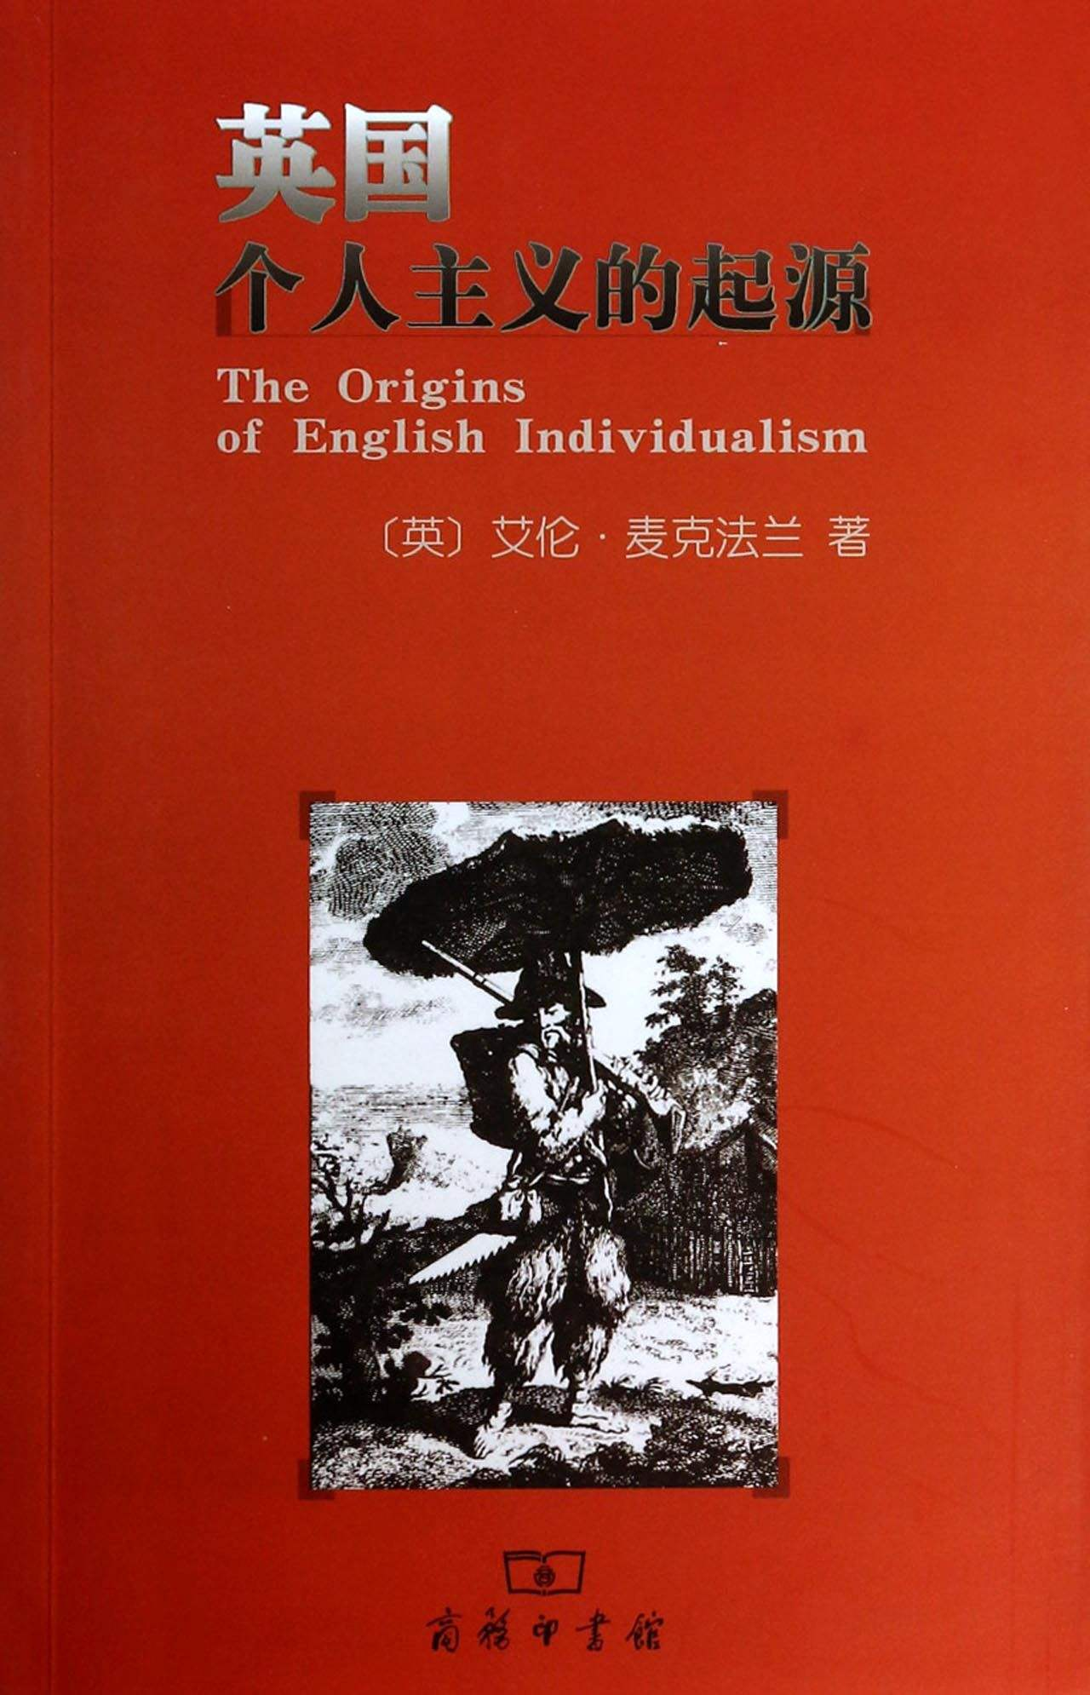
英格兰个人主义的兴起
从13世纪的档案记录已知英格兰农村具有独特的社会文化
个人产权
较多的产品交换
个体与家庭、家庭与土地脱绑
有劳动力市场和较多货币流通
契约社会

Slide 25
第一次工业革命的结果
英国成为世界工厂
古典自由主义经济学的提出
银行大为发展，证券交易所出现，现代金融体系形成
英镑成为世界货币
英国成为“日不落帝国”
城市化加速

Slide 26
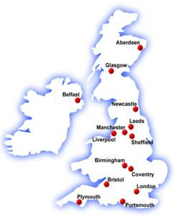
英国主要城市
曼彻斯特：棉都
利兹：毛都
伯明翰、设菲尔德、纽卡斯尔、格拉斯哥：冶铁
利物浦、布里斯托尔、普利茅斯、朴次茅斯：港口
伦敦：世界金融之都

Slide 27
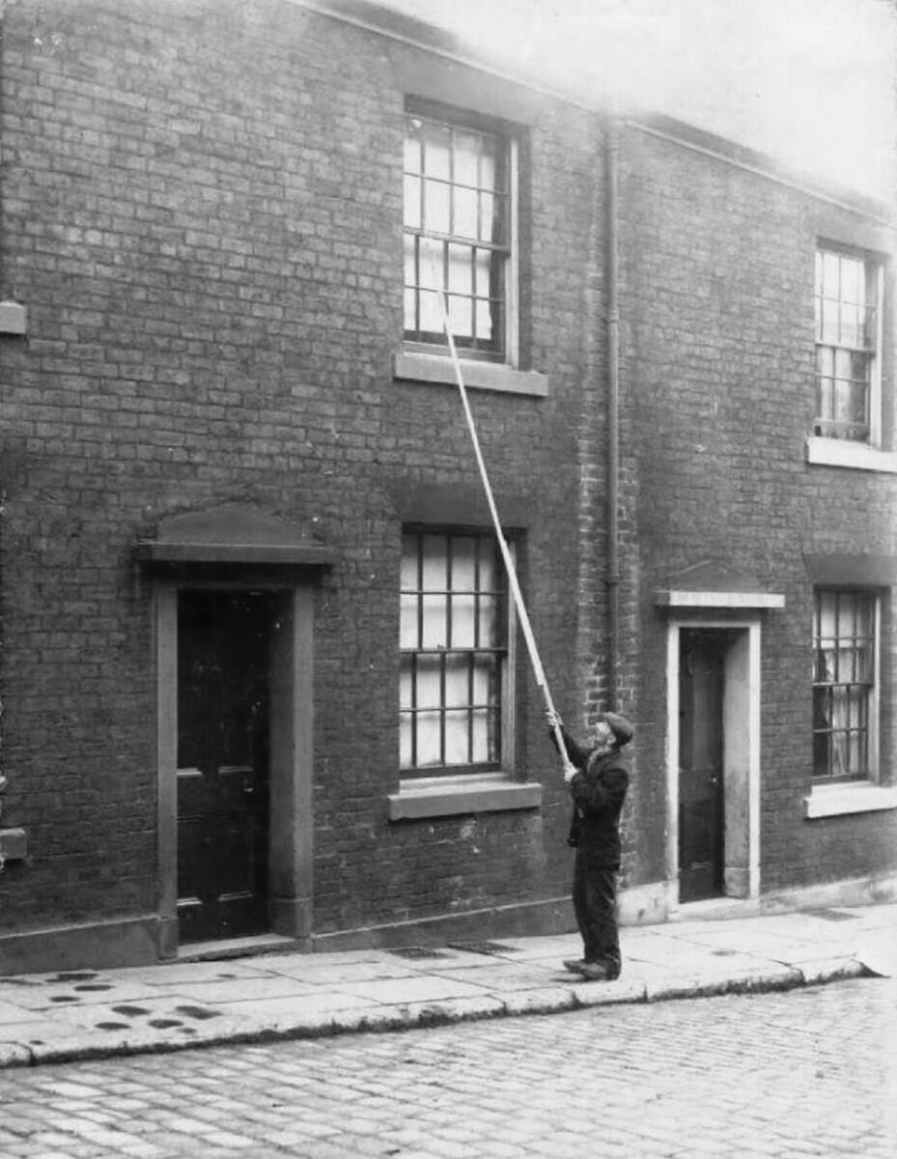
守时的意识

Slide 28
为什么城市生活是“高雅”的？
urbs（城市）→urbanus→urbane（文雅的）
rus（乡村）→rusticus→rustic（粗野的）
陌生人社会的礼仪往往是各种小圈子礼仪的并集

Slide 29
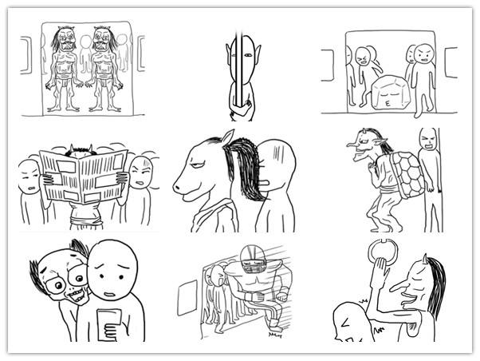
为什么城市生活是“高雅”的？

Slide 30
威尔逊《中国：园林之母》书摘
“这些寺庙建筑精良，但可惜里面通常很暗、肮脏，凑近一看，所有的华丽都荡然无存。但从远处看却美丽如画，……”
“在所有的主要道路上都有各种类型的客栈，通常很脏，众多的蚊子、跳蚤、虱子、臭虫按季节出现，特别是臭虫无处不有。”
“我们到达了当天的目的地，在一客栈住下，那里也是一大药仓，……各式各样的污垢覆盖了所有的东西，还有附近猪圈散发的臭气与各种具芳香的药草味混合在一起。……烧香、点蜡烛和神秘的跪拜动作可能有助于生意，但稍微注意点清洁卫生便能对外国人有更大的吸引力。”
“晚上，有些民工睡在我房间的阁楼上，他们一动弹，灰尘和脏物就落到我床上。清早起来，才发现自己覆盖在尘埃之下，而且几乎被灰尘闷死。”
“如果他们盥洗干净，穿上体面的衣服，肯定是很帅气和漂亮的。”

Slide 31
现代思维和传统思维对比（七）
传统思维 | 现代思维
适应乡村熟人社会 | 具有适应城市化陌生人社会的个人主义思维

Slide 32
陌生人社会思维对科学的影响
从个体出发思考群体问题，强调个体利益，正视个体冲突
达尔文自然选择理论：个体选择（非群体选择）
“自私的基因”理论
戴维·海格（David Heig）对婴儿哭闹的演化心理学解释

Slide 33
英国的衰落
社会等级分化严重，阶级固化
全民性高等教育在19世纪末才普及，工匠缺乏必要的科学知识
工匠协会势力强大，技术传承方式落后
贵族阶级过于重视金融业、高端服务业等
缺乏美国后来发扬的一系列管理技术
“世界作坊”

Slide 34
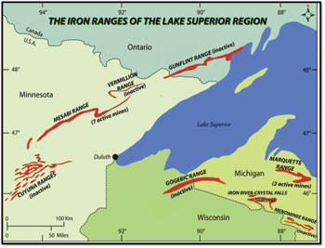
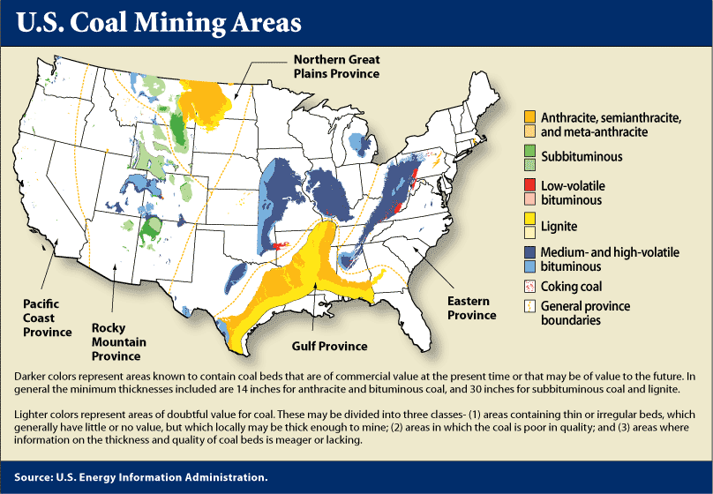
第二次工业革命

Slide 35
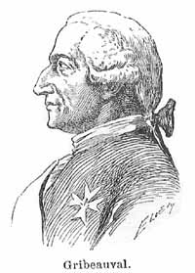
第二次工业革命
Jean-Baptiste Vaquette de Gribeauval (1715–1789)
1776年发明标准化制造

Slide 36
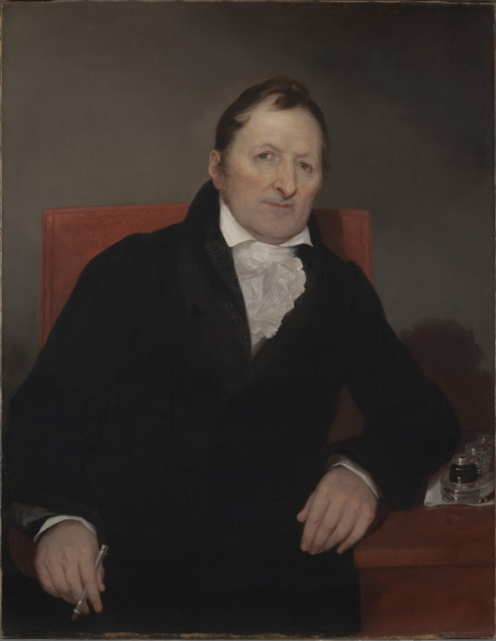
第二次工业革命
Eli Whitney (1765–1825)
1793年发明惠特尼轧棉机
1798年以标准化方式生产步枪
1815年标准化步枪成为美国国家标准

Slide 37
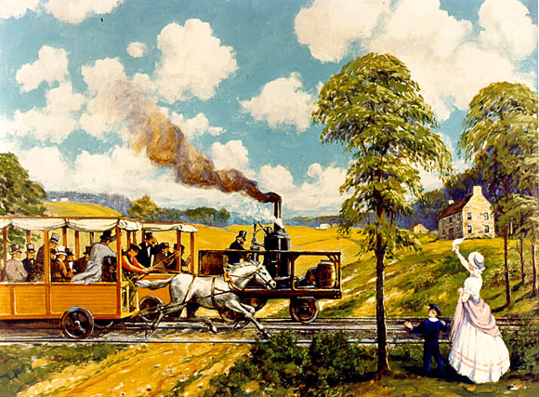
第二次工业革命

Slide 38
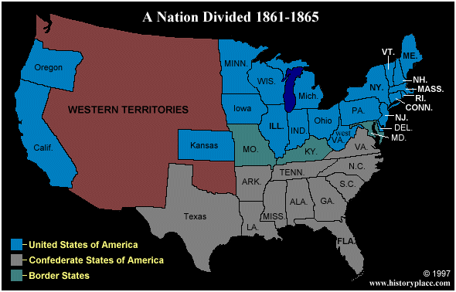
美国南北战争（1861–1865）

Slide 39
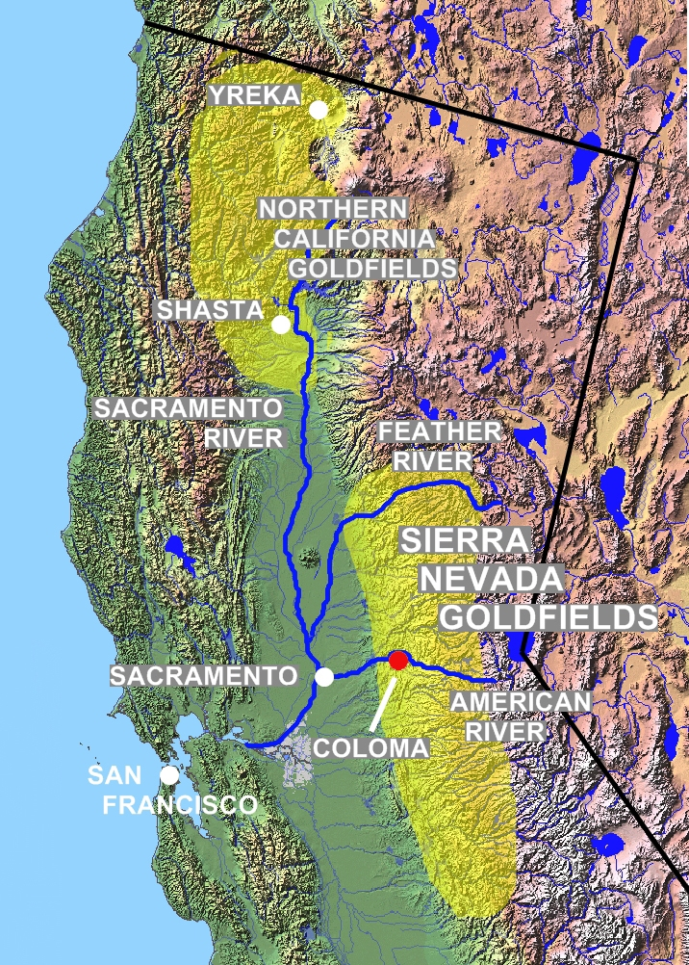
美国南北战争（1861–1865）
1848年加利福尼亚州发现金矿

Slide 40
第二次工业革命
南北战争之前，美国还是一个工业落后的国家，但已经具备了引领工业革命发展的条件
地理优势
丰富资源
英格兰个人主义和清教资本主义精神
标准化思想
普惠的公立教育

Slide 41
谢谢大家！

